Slide 1
Veiledningsgrupper
Samling 2 – Prioritering

Slide 2
Veiledningsgrupper
Det er satt av tid mellom kl. TT.MM – TT.MM til veiledningsgruppen. Dere styrer avsatt tid selv.
Agenda
Presentasjon av forberedelser: refleksjoner fra kartleggingsarbeidet (tidsestimat: 20 min)
Prioritere fokusområder og starte arbeidet med å definere tiltak (tidsestimat: 25 min)
Planlegge felles oppsummering (tidsestimat: 5 min)
Har du spørsmål eller behov for hjelp, ta kontakt med i felleschaten.
Notes:
TIL VEILEDERE:
Dere styrer avsatt tid selv
Formålet med dagens møte er å gjennomgå funn fra kartleggingen i egen kommune, og starte arbeidet med å definere tiltak
Ta kontakt i chaten dersom det er spørsmål eller utfordringer underveis

Slide 3
Overordnet prosess for veiledertjenesten
Gjennomføre
Prioritere
Etablere prosjekt
Evaluere
Systematisk kartlegging av dagens arbeid med personvern og informasjonssikkerhet
Kartlegge
Evaluering av tiltak og hvilken effekt de har hatt
LÆRING OG
UTVIKLING
Prioritering av hva som er viktig å få på plass først på bakgrunn av kartlegging
Gjennomføring av prioriterte tiltak med støtte fra veiledere
Notes:
TIL VEILEDERE:
Hensikten med modellen er å etablere en læringssløyfe, der man stadig lærer og utvikler arbeidet med personvern og informasjonssikkerhet i egen kommune

Slide 4
Formålet med dagens samling
Gjennomføre
Prioritere
Etablere prosjekt
Evaluere
Kartlegge
Basert på gjennomført kartlegging i egen kommune vil prioritere noen utvalgte fokusområder for videre arbeid.
LÆRING OG
UTVIKLING
Notes:
TIL VEILEDERE:
Kartleggingsverktøyet skal bidra til å få oversikt og legger grunnlaget for prioriteringen av videre arbeidet.
Prioritering av videre arbeid er hovedfokus på dagens møte.

Slide 5
Presentasjon av funn fra kartleggingen

Slide 6
Presentere av funn fra kartleggingen
Som forberedelse til samlingen har dere gjennomført kartleggingen og gjort følgende:
Diskutert resultatene med 1-3 andre nøkkelpersoner i egen kommune
Reflektert over hvilke områder i egen kommune hvor man er kommet langt
Reflektert over hvilke områder i egen kommune hvor man har forbedringspotensial
Refleksjonene har dere dokumentert i et eget refleksjonsnotat.
Finn frem kartleggingsverktøyet (versjon 2) og refleksjonsnotatet, og gå gjennom med veilederen deres hvilke funn og refleksjoner dere har gjort dere fra arbeidet med kartleggingsverktøyet.
Notes:
TIL VEILEDERE:
Gå gjennom forberedelsene som kommunen har gjort til samlingen
Dere kan ta utgangspunkt i kartleggingsverktøyet sin grafiske fremstilling under fanen resultater kartlegging og refleksjonsnotatet som kommunen har forberedt
Del gjerne egne erfaringer underveis for å stimulere til en åpen samtale

Slide 7
Prioritere områder og definere tiltak

Slide 8
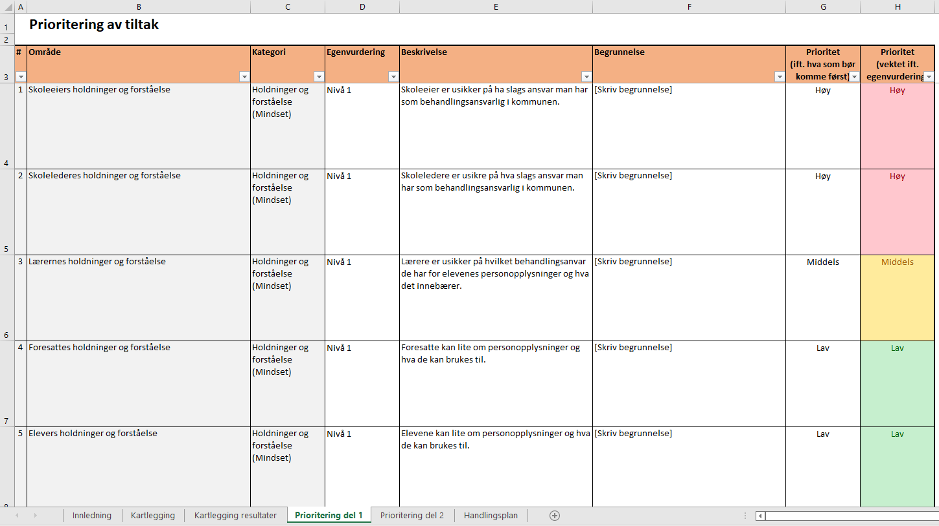
Hvordan gjennomføre kartleggingen?
Steg 4: Gå gjennom forslag til prioritering
Gå til fanen Prioritering del 1
Les gjennom forslag til prioritering* for hvert område. Velg ut 2-3 områder du ønsker å prioritere. *Verktøyet regner ut et forslag til prioritering (H) basert på egenvurdering (D) og et hva som er viktigst at er på plass først (G)
2
1
Notes:
TIL VEILEDERE:
Her er formålet å få innspill til hva som er viktigst å prioritere først.
Kolonnen «Prioritet (vektet ift. egenvurdering)» er basert på hva kommunene har satt som nivå i egenvurderingen, og en vurdering av hvor viktig området er sammenlignet med de andre områdene.

Slide 9
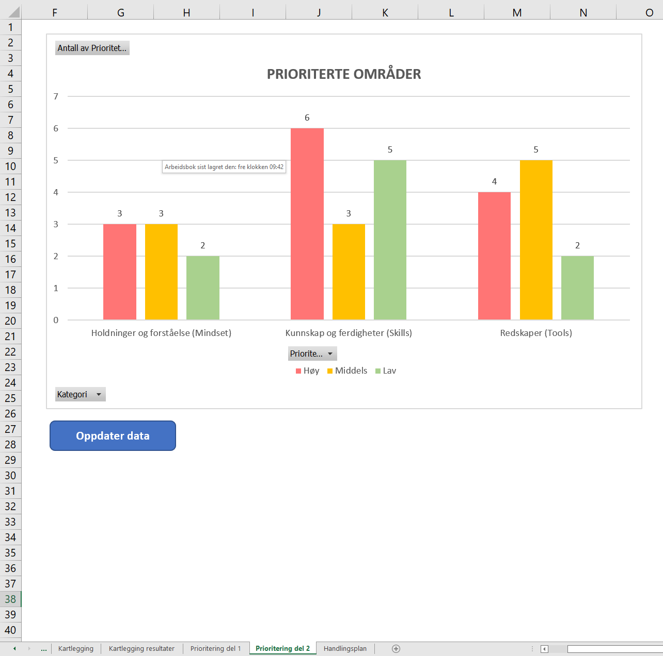
Hvordan gjennomføre kartleggingen?
Steg 5: Gå gjennom forslag til prioritering
3
Gå til fanen Prioritering del 2
Trykk på knappen «Oppdater data»
Grafen gir en oversikt over prioriterte områder innenfor de tre utviklingsområdene:
De røde stolpene viser antall områder med høy prioritet
De gule stolpene viser antall områder med middels prioritet
De grønne stolpene viser antall områder med lav prioritet
2
1
Notes:
TIL VEILEDERE:
Her er formålet å få et overblikk over hvilke av de tre utviklingsområdene som trenger størst fokus og som bør prioriteres

Slide 10
Prioritere fokusområder
Vi skal nå prioritere hvilke fokusområder vi vil jobbe videre med i første omgang:
Gå gjennom resultatene under fanen prioritering del 1: Hvilke områder gir høy prioritering under de tre utviklingsområdene? Hvilke refleksjoner gjør dere fra tabellen? Er dere enige med vurderingene?
Gå gjennom resultatene under fanen prioritering del 2: Hvilke refleksjoner gjør dere fra grafene? Skiller noen av de tre utviklingsområder seg ut?
Basert på spørsmålene over, velg 1-3 områder for hver av de tre utviklingsområdene dere vil prioritere.
Notes:
TIL VEILEDERE:
De to fanene om prioritering i kartleggingsverktøyet er ment som veiledning til hvilke områder kommunen bør jobbe med videre, men er ingen fasit.
Gjør en helhetlig vurdering for hvilke områder kommunen bør prioritere i første omgang, basert på resultatene fra kartleggingen og forslagene fra prioriteringsverktøyene.

Slide 11
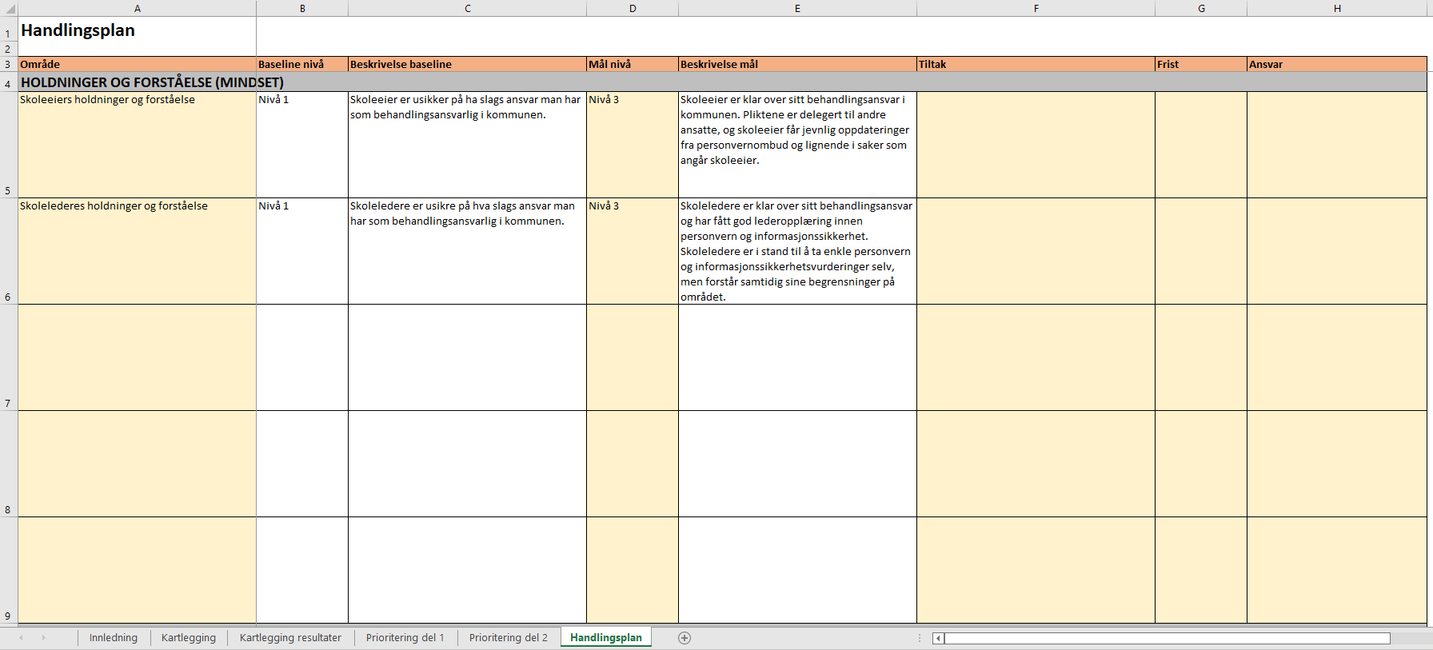
Hvordan gjennomføre kartleggingen?
Steg 6: Lag handlingsplan
Gå til fanen Handlingsplan
For hvert prioriterte område:
Velg prioritert område fra nedtrekksmenyen (A)
Les dagens kartlagte nivå (B-C)
Definer ønsket målnivå fra nedtrekksmenyen (D). Les beskrivelse for målnivå
Definer tiltak (F), sett frist for tiltak (G) og fordel ansvar (H)
2
3
4
5
1
Notes:
TIL VEILEDERE:
Fokuser på noen utvalgte områder – ikke gap over for mange på en gang
Definer et realistisk mål for perioden
Forslag til tiltak finnes som en del av ressursbanken
Husk å definere frister og ansvar for oppfølging av tiltakene

Slide 12
Definere tiltak
Vi skal nå starte arbeidet med å definere tiltak for de prioriterte områdene. Gå til fanen Handlingsplan:
Basert på resultatene, velg 1-3 områder for hver av de tre utviklingsområdene dere vil prioritere Velg områder ved å velge fra nedtrekkmenyen (se forrige slide).
Sett mål for hver av de prioriterte områdene Velg mål ved å velge fra nedtrekkmenyen (se forrige slide). Velg et realistisk mål for perioden.
Definer tiltak for hvert av de prioriterte områdene Forslag til tiltak for hver av de ulike områdene er tilgjengelig på Teamsområde her.
Fordel ansvar og sett frister Sett frister for gjennomføring av tiltak, og definer hvem som har ansvar for oppfølging av tiltaket.
Notes:
TIL VEILEDERE:
Det blir mest sannsynlig ikke tid til å fullføre denne delen
Fokuser på å prioritere 1-3 områder for hvert av de tre utviklingsområdene
Vis hvordan man setter mål, definerer tiltak, setter frister og fordeler ansvar i kartleggingsverkøyet
Vis hvor man kan finne forslag til tiltak for hver av de ulike områdene (Ressursbanken blir lagt ut på Teams-området til piloten)

Slide 13
Til neste samling
Som forberedelse til neste samling:
Fullfør utfyllingen av handlingsplan for hvert av de prioriterte områdene
Diskuter handlingsplanen og få innspill fra 1-3 andre nøkkelpersoner i egen kommune
Gi beskjed til din veileder når du har fullført utfyllingen av handlingsplanen
Din veileder vil se gjennom handlingsplanen og komme med forslag/tilbakemeldinger til samlingen 17. mars. Gjør derfor ferdig handlingsplanen i god tid før neste samling slik at veileder får tid til å gi sine tilbakemeldinger
Notes:
TIL VEILEDERE:
Det er ikke forventet at man klarer å fylle ut handlingsplanen på dette møtet. Hovedmålet er at man skal prioritere noen områder, og bli kjent med hvordan man fyller ut kartleggingsverktøyet.
Forberedelser til neste møte blir å fullføre utfyllingen av handlingsplanen.
Avtal tidspunkt for når kommunen skal ha gjort ferdig handlingsplanen, slik at du som veileder får anledning til å se gjennom den i god tid før neste samling

Slide 14
Felles oppsummering

Slide 15
Planlegge felles oppsummering
Det blir en felles avslutning med de andre veiledningsgruppene kl. TT.MM
Planlegg 5 minutters oppsummering av dagens arbeid:
Hvilke refleksjoner har dere gjort dere fra kartleggingen?
Hvilke områder ser dere det som viktigst å prioritere først?
Velg én fra gruppen som presenterer oppsummeringen
Notes:
TIL VEILEDERE:
Oppmuntre gjerne en av fra pilotkommunen til å oppsummere samtalen fra dagens veiledningsgruppe

